Slide 1
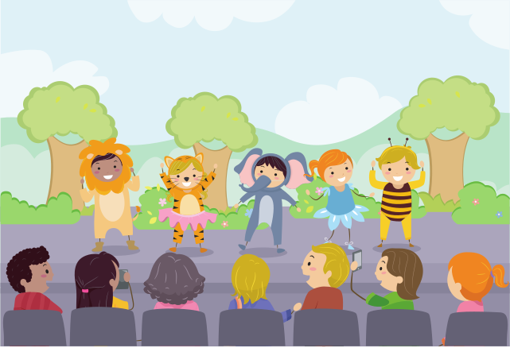


Tập đọc
TIẾNG CƯỜI LÀ LIỀU THUỐC BỔ

Slide 2


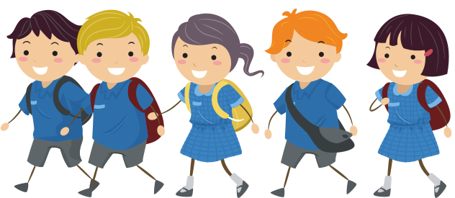
KHỞI ĐỘNG

Slide 3



Em hãy nêu ít nhất 3 lợi ích của tiếng cười đối với chúng ta?
Tiếng cười xóa tan mọi mệt mỏi.
Tiếng cười giúp ta cảm thấy yêu đời hơn.
Tiếng cười giúp gắn kết các mối quan hệ.
Cười nhiều sẽ giúp ta trẻ trung hơn…

Slide 4
KHÁM PHÁ

Slide 5

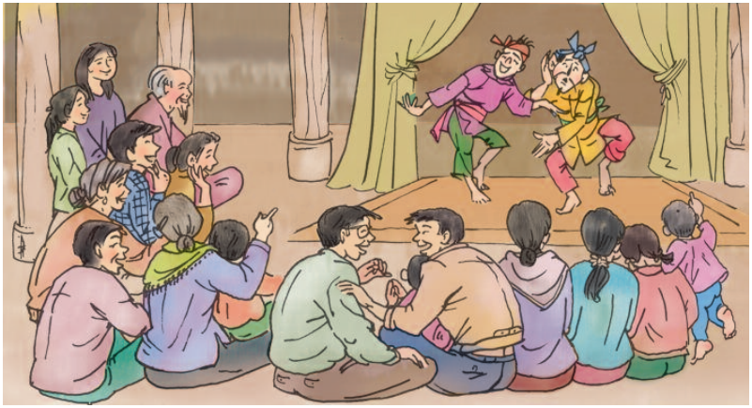
Tập đọc
TIẾNG CƯỜI LÀ LIỀU THUỐC BỔ

Slide 6
TIẾNG CƯỜI LÀ LIỀU THUỐC BỔ
Một nhà văn đã từng nói: "Con người là động vật duy nhất biết cười."
Theo một thống kê khoa học, mỗi ngày, trung bình người lớn cười 6 phút, mỗi lần cười kéo dài 6 giây. Một đứa trẻ trung bình mỗi ngày cười 400 lần.
Tiếng cười là liều thuốc bổ. Bởi vì khi cười, tốc độ thở của con người lên đến 100 ki-lô- mét một giờ, các cơ mặt được thư giãn thoải mái và não thì tiết ra một chất làm người ta có cảm giác sảng khoái, thỏa mãn. Ngược lại, khi người ta ở trong trạng thái nổi giận hoặc căm thù, cơ thể sẽ tiết ra một chất làm hẹp mạch máu.
Ở một số nước, người ta đã dùng biện pháp gây cười để điều trị bệnh nhân. Mục đích của việc này là làm rút ngắn thời gian chữa bệnh và tiết kiệm tiền cho nhà nước.
Bởi vậy, có thể nói: ai có tính hài hước, người đó chắc chắn sẽ sống lâu hơn.
Theo báo GIÁO DỤC VÀ THỜI ĐẠI

Slide 7




Tập đọc
TIẾNG CƯỜI LÀ LIỀU THUỐC BỔ
Bài chia làm 3 đoạn:
Đoạn 2.
Tiếng cười…hẹp mạch máu.
Đoạn 1
Một nhà văn…cười 400 lần.
Đoạn 3.
Phần còn lại.

Slide 8
TIẾNG CƯỜI LÀ LIỀU THUỐC BỔ
Một nhà văn đã từng nói: "Con người là động vật duy nhất biết cười."
Theo một thống kê khoa học, mỗi ngày, trung bình người lớn cười 6 phút, mỗi lần cười kéo dài 6 giây. Một đứa trẻ trung bình mỗi ngày cười 400 lần.
Tiếng cười là liều thuốc bổ. Bởi vì khi cười, tốc độ thở của con người lên đến 100 ki-lô- mét một giờ, các cơ mặt được thư giãn thoải mái và não thì tiết ra một chất làm người ta có cảm giác sảng khoái, thỏa mãn. Ngược lại, khi người ta ở trong trạng thái nổi giận hoặc căm thù, cơ thể sẽ tiết ra một chất làm hẹp mạch máu.
Ở một số nước, người ta đã dùng biện pháp gây cười để điều trị bệnh nhân. Mục đích của việc này là làm rút ngắn thời gian chữa bệnh và tiết kiệm tiền cho nhà nước.
Bởi vậy, có thể nói: ai có tính hài hước, người đó chắc chắn sẽ sống lâu hơn.
Theo báo GIÁO DỤC VÀ THỜI ĐẠI

Slide 9

LUYỆN ĐỌC
duy nhất
thư giãn
thoải mái
thỏa mãn

Slide 10



GIẢI NGHĨA TỪ
Thống kê
Là thu thập số liệu về một hiện tượng, sự việc hay tình hình nào đó.

Slide 11
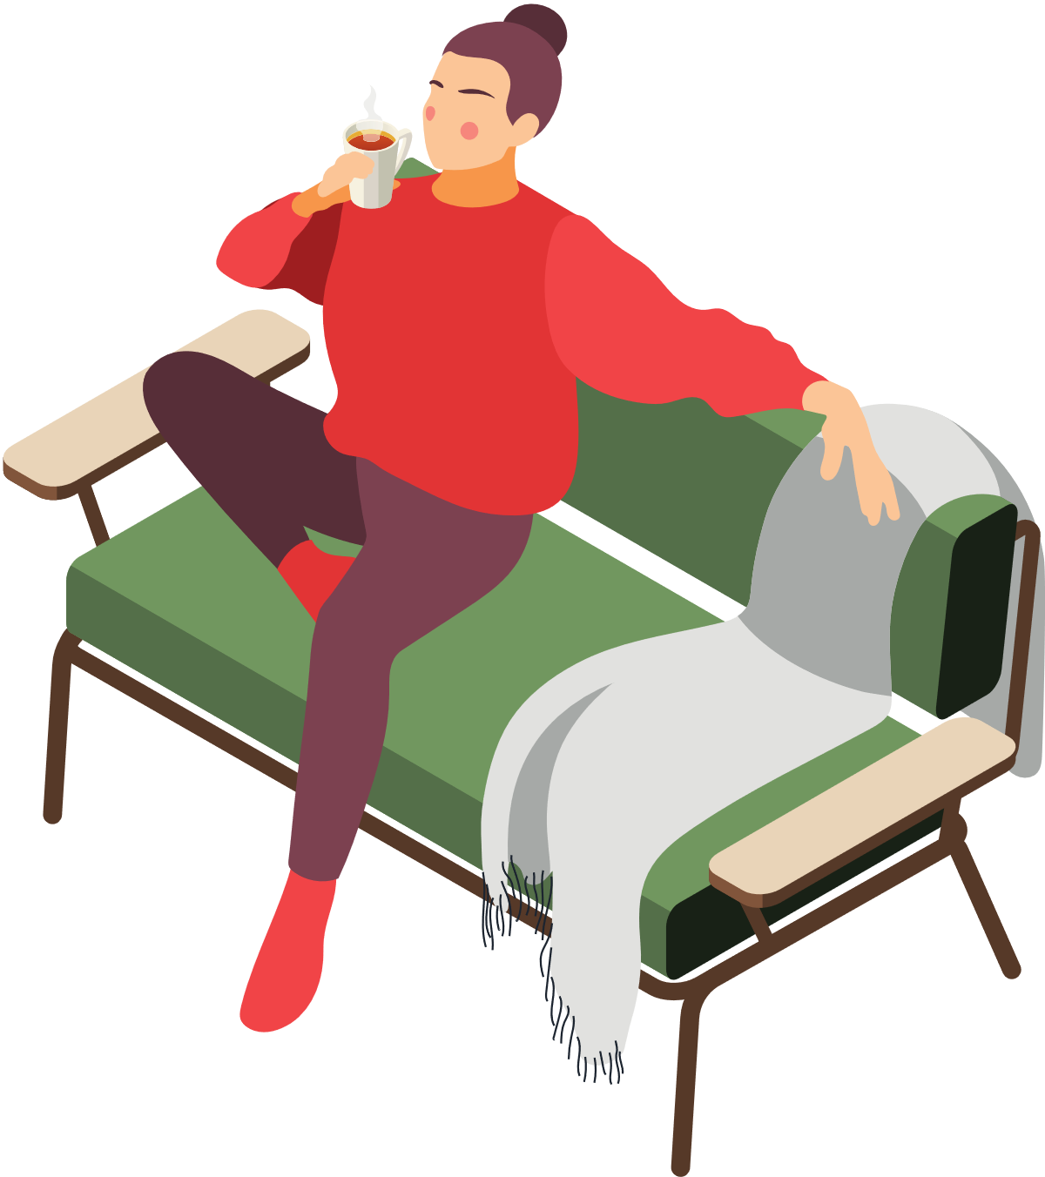
GIẢI NGHĨA TỪ
Thư giãn
Là (cơ bắp) ở trạng thái thả lỏng, tạo nên cảm giác thoải mái.

Slide 12
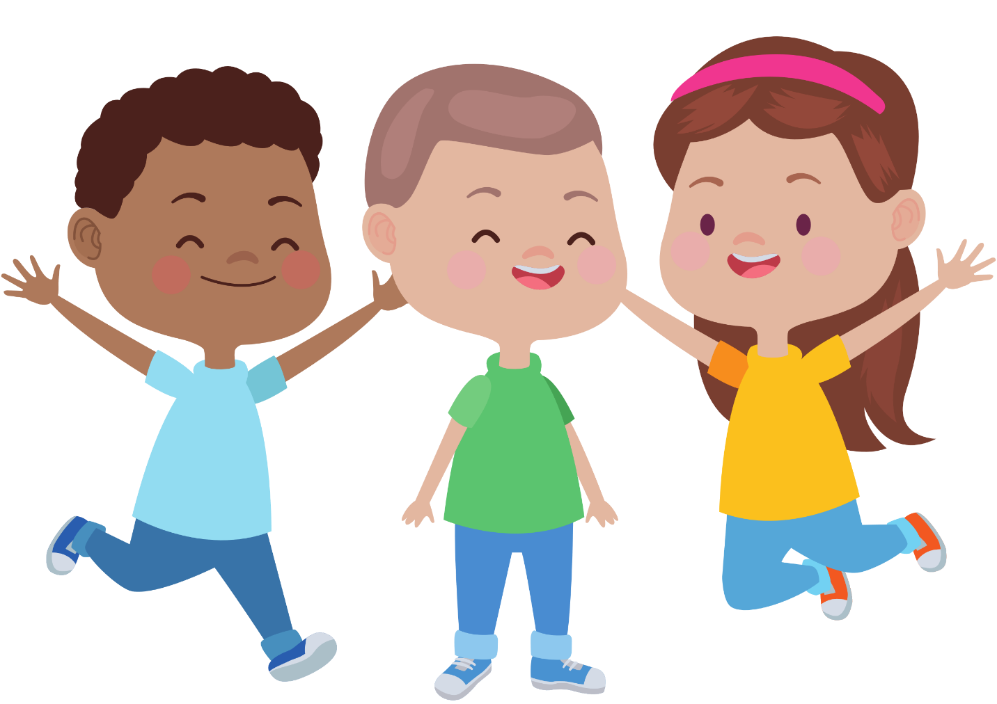
GIẢI NGHĨA TỪ
Là khoan khoái, dễ chịu.
Sảng khoái

Slide 13
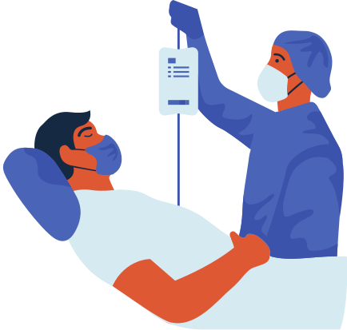
GIẢI NGHĨA TỪ
Điều trị
Là chữa bệnh

Slide 14
TÌM HIỂU BÀI

Slide 15




1
Phân tích cấu tạo của bài báo trên.
Nêu ý chính mỗi phần
Đặc điểm quan trọng trong tiếng cười của con người, phân biệt con người với các động vật khác.
Phần 1 (Mở bài)
Tác dụng tốt của tiếng cười đối với cơ thể con người.
Phần 2 (Thân bài)
Khẳng định những người có tính hài hước sẽ sống lâu hơn.
Phần 3 (Kết bài)

Slide 16
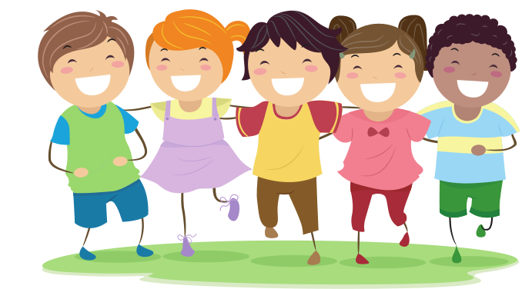
2
Vì sao nói tiếng cười là liều thuốc bổ?
Vì nó làm cho các cơ mặt được thư giãn, thoải mái và não bộ thì tiết ra một chất gây cảm giác sảng khoái, dễ chịu. Nói đơn giản hơn, tiếng cười luôn đem lại cho con người niềm vui sống.

Slide 17
3
Người ta tìm cách tạo ra tiếng cười cho bệnh nhân để làm gì ?
Để rút ngắn thời gian điều trị bệnh nhân, tiết kiệm tiền cho Nhà nước.

Slide 18

4
Em rút ra được điều gì qua bài này ?
a) Cần phải cười thật nhiều
b) Cần biết sống một cách vui vẻ.
c) Nên cười đùa thoải mái trong bệnh viện.

Slide 19

Nội dung
Tiếng cười làm cho con người hạnh phúc, sống lâu. Cần có tiếng cười để tinh thần thoải mái và có niềm vui cuộc sống.

Slide 20


Dặn dò
Luyện đọc bài
Chuẩn bị bài học tiếp theo

Slide 21
KTUTS
Chúc em học tốt

